Slide 1
كلية الفنون التطبيقية
علم النفس وسيكولوجية التصميم
الفرقة : إعدادي
المحاضرة الأولى
د. مجدولين السيد حسانين

Slide 2
كلية الفنون التطبيقية
القبعات الست للتفكير

Slide 3
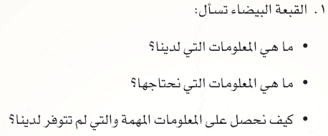
كلية الفنون التطبيقية

Slide 4
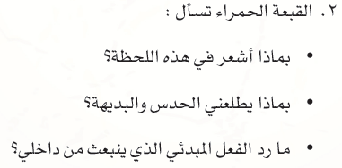
كلية الفنون التطبيقية

Slide 5
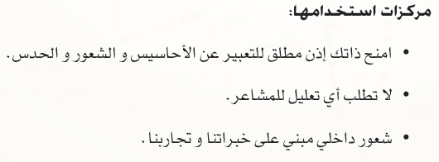
كلية الفنون التطبيقية

Slide 6
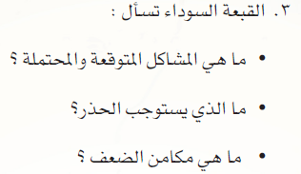
كلية الفنون التطبيقية

Slide 7
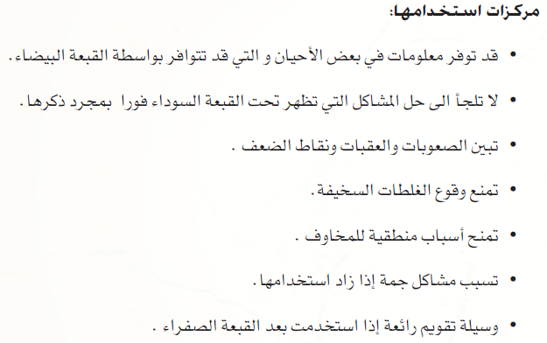
كلية الفنون التطبيقية

Slide 8
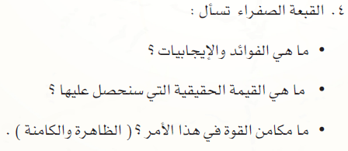
كلية الفنون التطبيقية

Slide 9
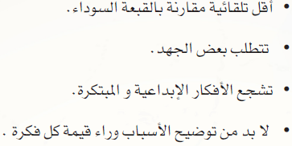
كلية الفنون التطبيقية

Slide 10
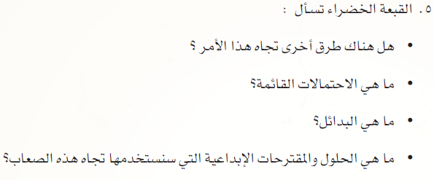
كلية الفنون التطبيقية

Slide 11
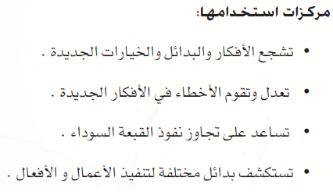
كلية الفنون التطبيقية

Slide 12
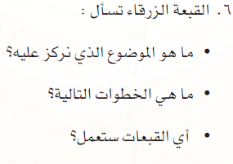
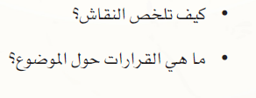
كلية الفنون التطبيقية

Slide 13
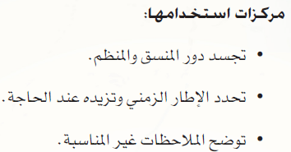
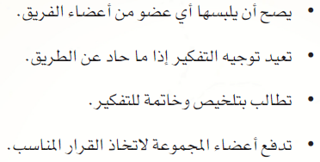
كلية الفنون التطبيقية

Slide 14
كلية الفنون التطبيقية
تمنياتي
لكم
بالتوفيق

